Slide 1
NWT-onderwijs voor jongens én meisjes
Zo doe je dit op een leuke en boeiende manier!
Conferentie ‘In levende lijve’ 21 november 2016

Slide 2
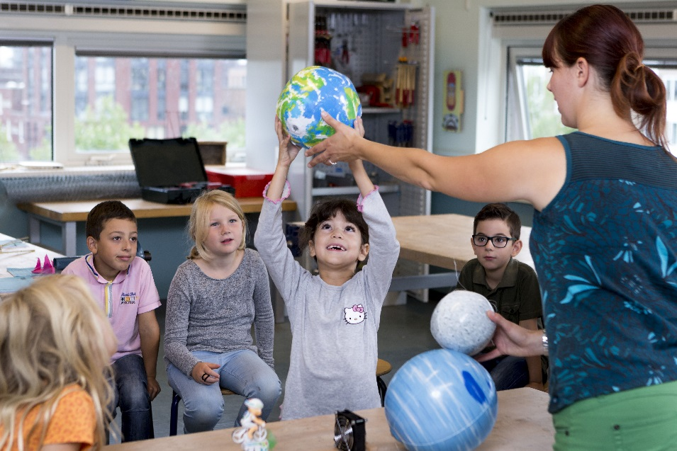
Welkom
Doel:
Inzicht geven hoe je
NWT-onderwijs boeiend maakt voor jongens en meisjes.
Oegstgeest, 21 november 2016
Carla Roos & Bart Postma
Notes:
Vragen aan deelnemers:
Wie van jullie is directeur / leerkracht / techniekcoördinator?
Wie van jullie doet al aan W&T-onderwijs?
Wie van jullie houdt daarbij rekening met verschillen tussen jongens en meisjes?
Hier kunnen we een paar gerichte vervolgvragen stellen, bijv: waarom doen jullie aan W&T, op welke manier? En: hoe houd je dan rekening met verschillen tussen jongens en meisjes, waarom doe je dat?
Doel / na afloop van de workshop:
- Ben je je bewust van je eigen beeld van techniek en technisch werk
- Weet je hoe je in je techniekonderwijs rekening houdt met verschillen tussen meisjes en jongen
- Heb je inspiratie voor contextrijk techniekonderwijs
- Kun je aan de slag met praktische tips om de talenten van jongens en meisjes te ontwikkelen met behulp van NWT-onderwijs

Slide 3
Een raadsel…
Wat is hier aan de hand?
Notes:
Hierbij benoemen dat wie het raadsel al kent dit even voor zich moet houden.
We komen er later op terug. Een vader is met zijn zoon onderweg in de auto. Midden op de snelweg komen ze in botsing met een vrachtauto. Een vreselijk ongeval waarbij de vader direct overlijdt. De zoon wordt in kritieke toestand naar het ziekenhuis gebracht en de OK binnengereden. De dienstdoende chirurg komt binnen, kijkt naar de patiënt en zegt: ‘Ik kan deze persoon niet opereren. Dat is mijn zoon.’

Slide 4
JOUW BEELD VAN TECHNIEK

Slide 5
Jouw beeld van techniek
Waar denk jij aan bij techniek? Schrijf de eerste vijf woorden die in je opkomen op.
Bespreek dit met de persoon naast jou. Hoeveel woorden komen overeen? Welke woorden vind je verrassend?
Notes:
Korte oefening om deelnemers bewust te maken van hun beeld van techniek en van het feit dat anderen andere beelden kunnen hebben.

Slide 6
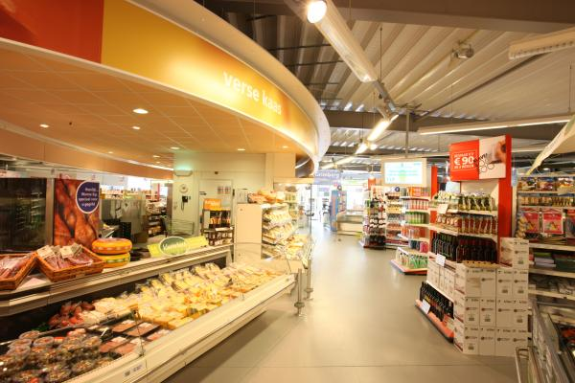
Quiz
Is dit techniek?
Notes:
Handen in de lucht voor ja.
Uiteindelijk is mijn stelling dat alle getoonde afbeeldingen techniek laten zien.

Slide 7
Quiz
Is dit techniek?
Verlichting en installaties
De winkelwagen
Voedseltechnologie:
Probiotica;
Zaadveredeling
Kassa’s en beveiliging
De verskoeling
Notes:
Handen in de lucht voor ja.
Uiteindelijk is mijn stelling dat alle getoonde afbeeldingen techniek laten zien.

Slide 8
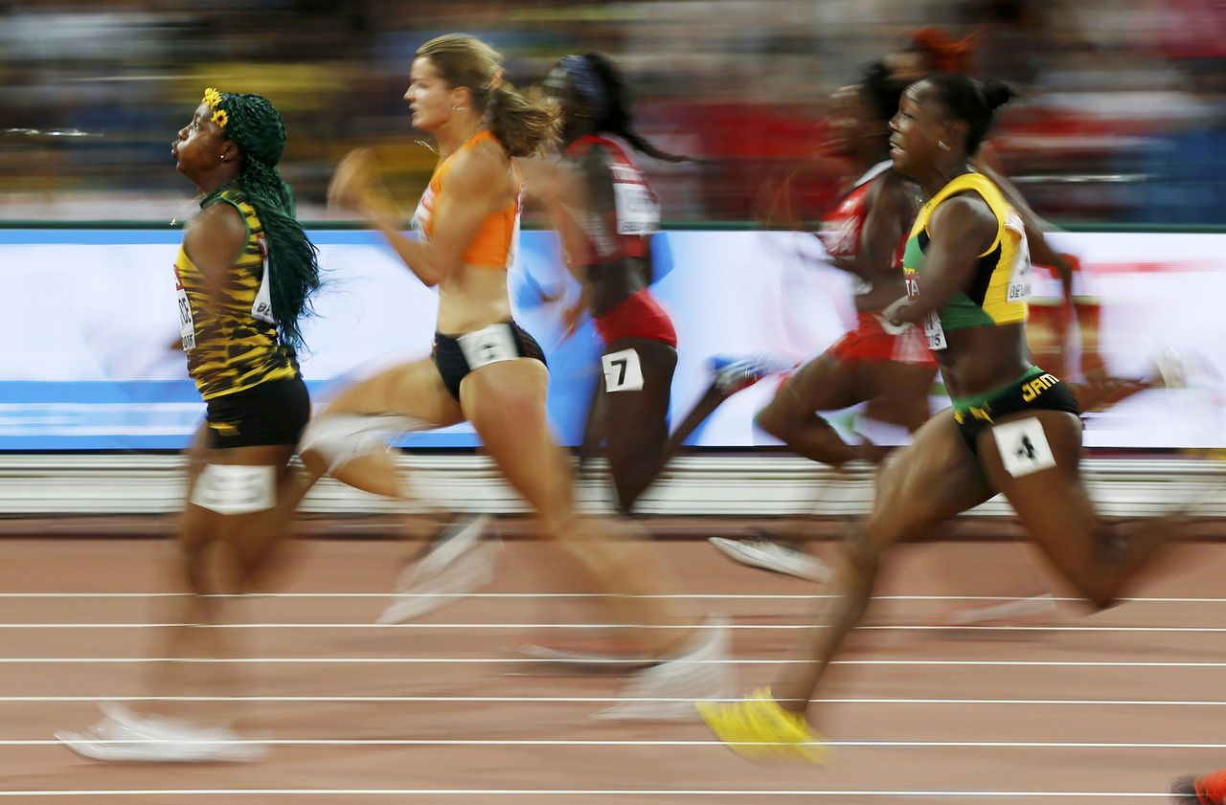
Quiz
Is dit techniek?
Notes:
Handen in de lucht voor ja.
Uiteindelijk is mijn stelling dat alle getoonde afbeeldingen techniek laten zien.

Slide 9
Quiz
Is dit techniek?
Schoenen: materialenleer
Sportkleding: weeftechnieken en aerodynamica
Stadion: architectuur, constructie, bouwtechniek
Medaille
Scorebord + tijdregistratie
Notes:
Handen in de lucht voor ja.
Uiteindelijk is mijn stelling dat alle getoonde afbeeldingen techniek laten zien.

Slide 10
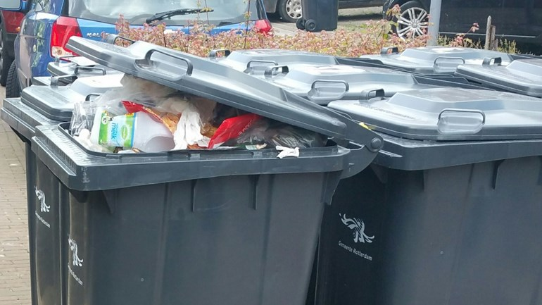
Quiz
Is dit techniek?
Notes:
Handen in de lucht voor ja.
Uiteindelijk is mijn stelling dat alle getoonde afbeeldingen techniek laten zien.

Slide 11
Quiz
Is dit techniek?
Vuilniswagen
Kliko
Afvalverbranding: procestechniek
Hergebruik grondstoffen
Notes:
Handen in de lucht voor ja.
Uiteindelijk is mijn stelling dat alle getoonde afbeeldingen techniek laten zien.

Slide 12
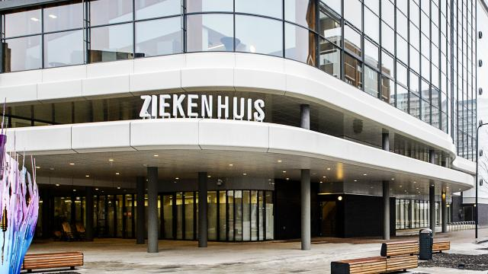
Quiz
Is dit techniek?
Notes:
Handen in de lucht voor ja.
Uiteindelijk is mijn stelling dat alle getoonde afbeeldingen techniek laten zien.

Slide 13
Quiz
Is dit techniek?
Operatiekamer
Röntgenafdeling
Protheses
Domotica
Elektronisch patiëntendossier
Notes:
Handen in de lucht voor ja.
Uiteindelijk is mijn stelling dat alle getoonde afbeeldingen techniek laten zien.

Slide 14
Techniek is overal
Als start niet werkt door klik op afbeelding, klik dan hier!

Slide 15
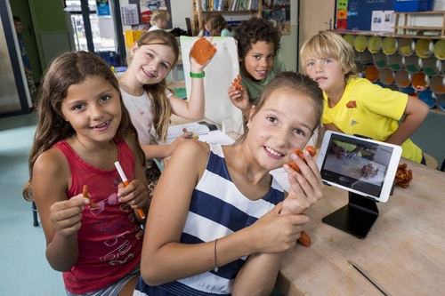
BOEIEND W&T-ONDERWIJS VOOR MEISJES EN JONGENS

Slide 16
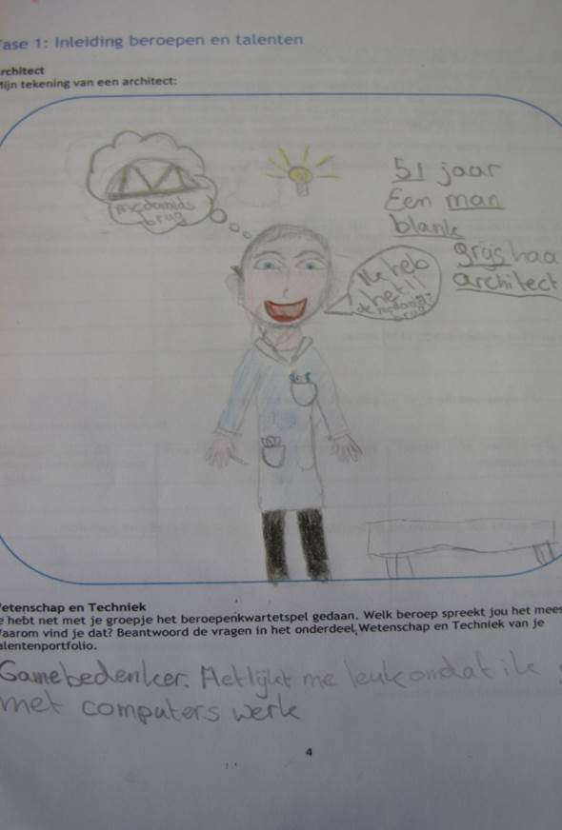
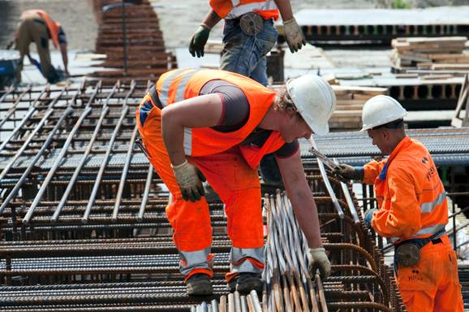
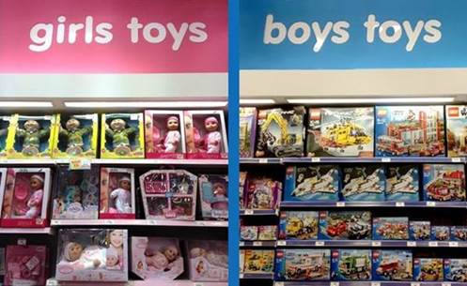
Stereotiepe denkbeelden over techniek

Slide 17
Attitude van meisjes en jongens t.a.v. techniek
Bron: E. Denessen e.a., Houdingen en gedragingen van leraren en leerlingen, 2010
Notes:
Jongens:
Zien meer het belang van W&T
Zien meer een toekomst in W&T voor zichzelf
Vinden zichzelf meer geschikt voor W&T
Hebben meer plezier in W&T
Hebben meer genderstereotiepe beelden over W&T
Vinden W&T moeilijker ‘in het algemeen’
Meisjes:
Vinden W&T moeilijk ‘voor zichzelf’
- Attitude: nature of nurture?
- Hoe kunnen we dit meer gelijktrekken?
- Hoe kunnen we meisjes meer empoweren voor W&T?

Slide 18
Verschillen tussen meisjes en jongens

Slide 19
Verschillen tussen meisjes en jongens
Growth mindset vs Fixed mindset
Notes:
Sekseverschillen in het brein bestaan
Sekseverschillen in het brein zijn klein
Sekseverschillen in het brein liggen niet vast: er zit rek in onze hersens
Context (omgeving) shapes the brain!
Fixed mindset
intelligentie/talent is vast gegeven
Growth mindset
intelligentie/talent is veranderlijk en smeedbaar
Ontwikkelen door oefening en inspanning
Circa 50%/50% fixed/growth
Meisjes fixed oververtegenwoordigd
Mindset is trainbaar
(Dweck, 2006; Hill et all., 2010)

Slide 20
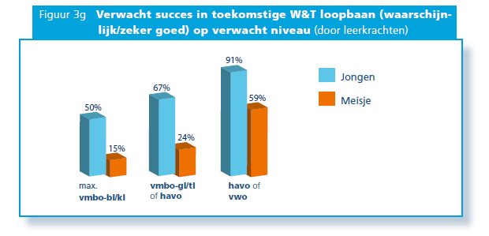
Verwachtingen van de leerkracht
Bron: Attitudeonderzoek basisonderwijs, VHTO, 2016

Slide 21
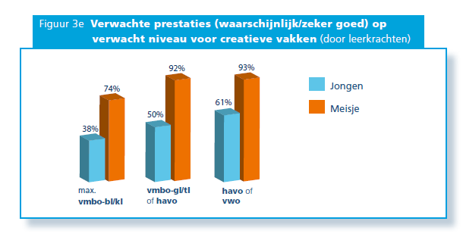
Verwachtingen van de leerkracht
Bron: Attitudeonderzoek basisonderwijs, VHTO, 2016
Notes:
Impliciete associaties noemen, en het effect ervan op ons gedrag.

Slide 22
Interactie tussen leerkracht en leerlingen
Bron: Onderzoek Talentenkracht, RuG, 2013
Notes:
Bewustwording belangrijk, want:
Attitude van leerkracht t.a.v. W&T heeft effect op attitude leerlingen t.a.v. W&T
Verwachtingen leerkracht van leerlingen, hebben effect op prestaties leerlingen
Interactie leerkracht-leerling in W&T-les heeft effect op attitude van leerlingen t.a.v. W&T

Slide 23
Tips
Plaats W&T in een context die herkenbaar is voor de leerlingen;
Laat de rol van W&T zien bij maatschappelijke innovaties (maatschappelijk nut);
Laat zien dat W&T creatief is, je kunt creëren met W&T en dat samenwerken belangrijk is;
Breng (vrouwelijke) W&T-professionals in de les en ga met de leerlingen op bedrijfsbezoek;
Stimuleer meisjes om met W&T aan de slag te gaan;
Zorg voor dezelfde ervaringen tijdens de les;
Verwacht net zoveel van meisjes als van jongens;
Geef positieve feedback, moedig aan, vraag door;
Schrijf succes toe aan eigen kennis en inzet.
Notes:
Meer tips in de handout die wordt uitgedeeld aan het einde van de werksessie.

Slide 24
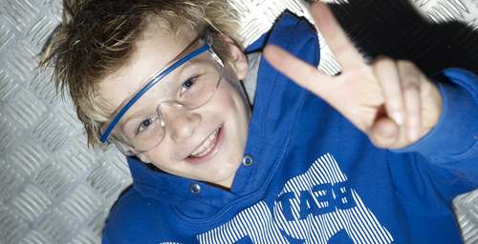
CONTEXTRIJK ONDERWIJS

Slide 25
Contextrijk onderwijs
Wat is de belevingswereld van kinderen?
Waar komen ze mee in aanraking thuis, op school, bij het sporten, spelen bij vriendjes, onderweg, in hun vrije tijd?
Welke rol speelt techniek daarin?
Welke vragen kan dat bij je leerlingen oproepen?
Notes:
Concept-context benadering: concepten leren begrijpen door ze in een context te plaatsen (bijvoorbeeld het concept conservering plaatsen in de context van een appelmoesfabriek).
Op de basisschool: onderwijs moet aansluiten bij leefwereld, taal en kennis van de leerlingen. Begin dus vanuit de directe ervaring van kinderen en niet bij het uitleggen van abstracte concepten als elektriciteit, klimaatverandering of gezondheid.

Slide 26
De 7 werelden van techniek
Notes:
Korte toelichting op 7 werelden met voorbeelden (kan ook interactief met de groep)
De 7 werelden helpen je om het brede spectrum van techniek te overzien. Ze tonen de verscheidenheid van de techniek en kunnen je helpen bij de onderwerpkeuze voor je (WNT-)lessen.
Verkeer transport en ruimte: wat is er nodig om van je huis naar school te komen
Creatief en ontwerpen: hoe bedenk je een computerspel
Geld en handel: hoe werkt een bankkluis
Wetenschap en ontdekken: hoe kan het dat we naar de maan kunnen reizen
Menselijk lichaam: wat is een prothese
Voeding en gezondheid: welke verschillen tussen cola light en gewone cola kun je ontdekken
Onze planeet: kun je slootwater drinkbaar maken
De 7 werelden kunnen ook context geven bij beroepsoriëntatie: welke beroepen zijn er te bedenken hierbij?

Slide 27
Tips voor contextrijk onderwijs
Sluit aan op de leefwereld van je leerlingen (meisjes én jongens);
Zoek het dichtbij: in de klas, op school of op het schoolplein;
Behandel grote, abstracte concepten aan hand van ervaringen.
Tip: ‘Wetenschap en techniek; IJkpunten voor een domein in ontwikkeling’ met tips en inspiratie voor W&T in de wereld van kinderen.

Slide 28
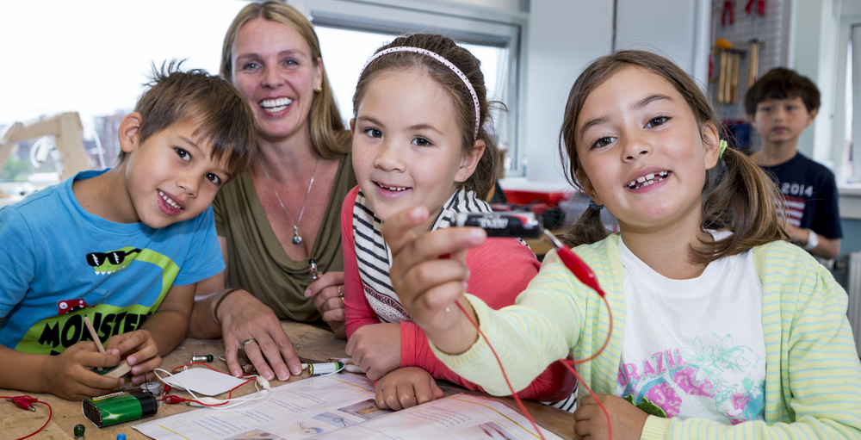
AAN DE SLAG

Slide 29
Aan de slag!
Werk een W&T-les uit die leuk en boeiend is voor jongens en meisjes.
Denk na over:
Het onderwerp van de les (zorg ervoor dat je een onderwerp kiest dat de nieuwsgierigheid van jongens én meisjes opwekt);
De invulling van je instructie;
Wat de leerlingen gaan doen;
De afsluiting van je les.
Notes:
hiervoor delen we een invulvel uit, voor elk van de 7 werelden 1. Groepen mogen kiezen of krijgen een wereld ‘toegewezen’. Voor inspiratie kunnen ze kijken op de site ‘Dit doe ik’. Vervolgens denken ze na over de invulling van een W&T-les:
- Het onderwerp van de les (zorg ervoor dat je een onderwerp kiest dat de nieuwsgierigheid van jongens én meisjes opwekt)
- De invulling van je instructie
- Wat de leerlingen gaan doen
De afsluiting van je les
Elke groep vertelt in een paar minuten over de les die ze hebben uitgedacht;
Bart let vooral op ‘jongens en meisjes proof’;
Carla let vooral op context en brede beeld van techniek;
De invulvellen nemen we in en verspreiden we na afloop naar alle deelnemers.

Slide 30
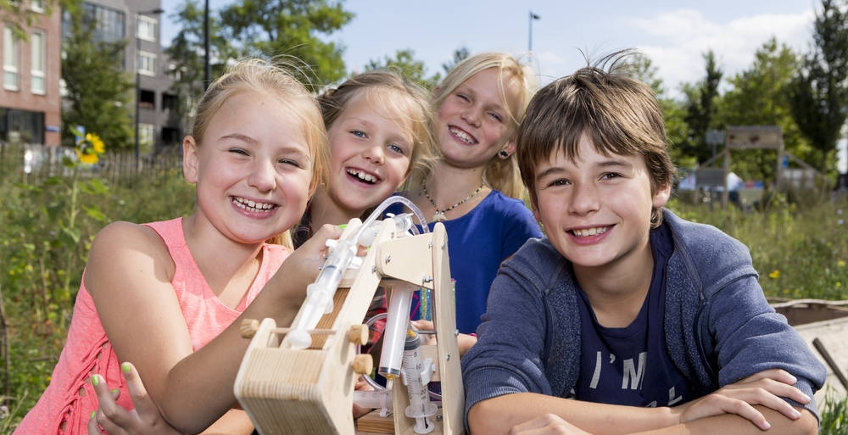
BEDANKT VOOR UW AANDACHT!
Notes:
Uitdelen hand-out
Enquêtes invullen

